Slide 1
РЕЗУЛЬТАТИ ЗИМОВОЇ ЕКЗАМЕНАЦІЙНОЇ СЕСІЇ 2020/2021 н.р.
Підготувала: керівник навчального відділу Бережна Н.Г.

Slide 2
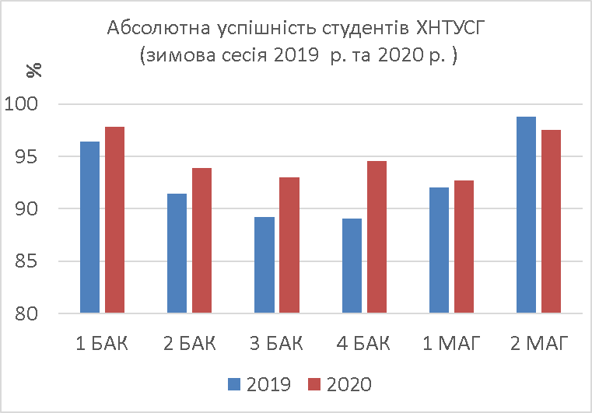
РЕЗУЛЬТАТИ УСПІШНОСТІ СТУДЕНТІВ ХНТУСГ
2
Середній бал успішності складання студентами зимової сесії 2020 р. в середньому по університету становить від 4,14 (4 курс бакалаври) до 4,42 (1 курс магістри)
Не з’явилися на іспит з поважних причин 82студента (2,6 %)
Не з’явилися на іспит без поважних причин 86студентів (2,7 %)
Склали зимову сесію 3014 студентів денної форми навчання

Slide 3
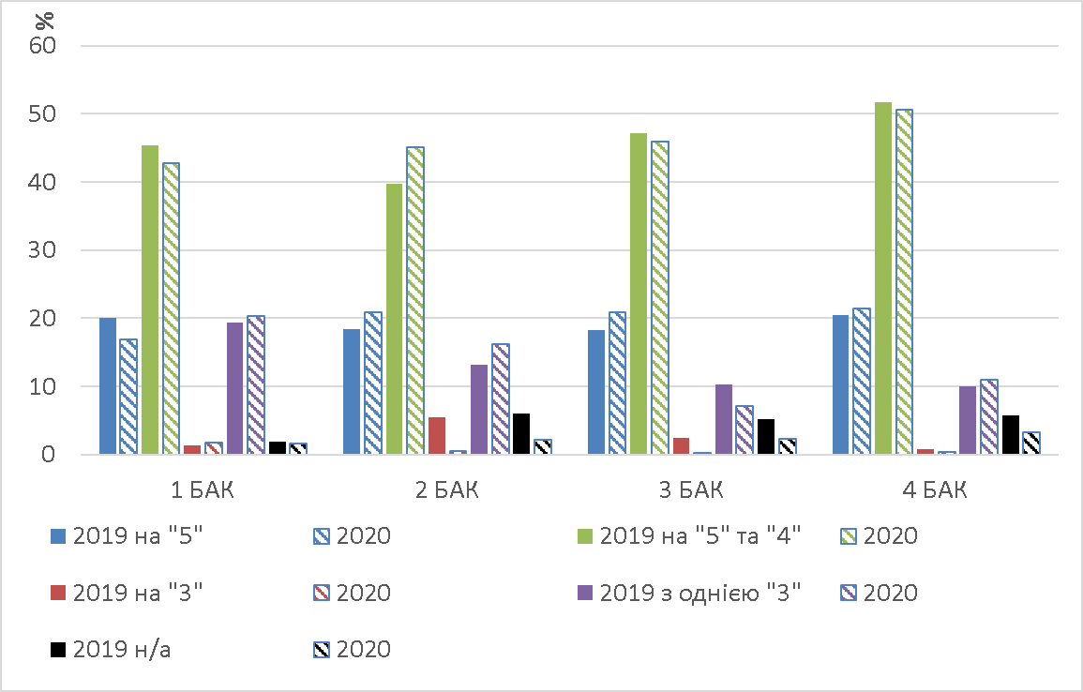
РЕЗУЛЬТАТИ УСПІШНОСТІ СКЛАДАННЯ БАКАЛАВРАМИ зимової сесії 2019 р. та 2020 р.
3

Slide 4
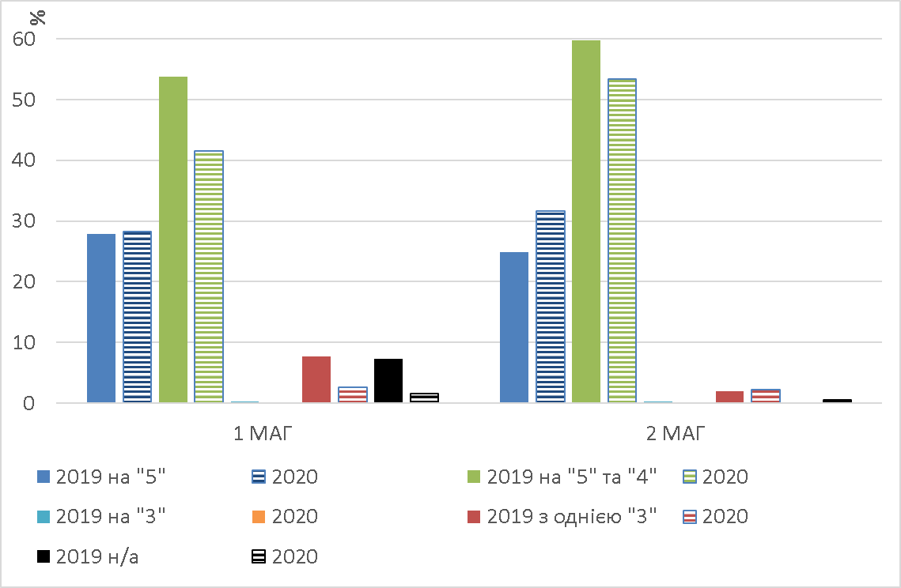
РЕЗУЛЬТАТИ УСПІШНОСТІ СКЛАДАННЯ МАГІСТРАМИ зимової сесії 2019 р. та 2020 р.
4

Slide 5
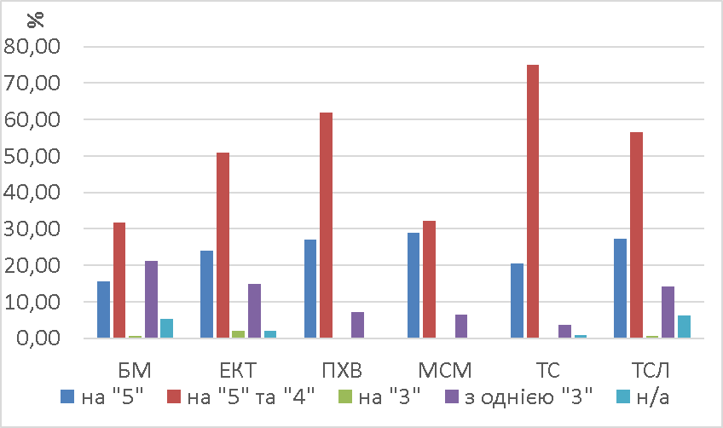
РЕЗУЛЬТАТИ УСПІШНОСТІ СКЛАДАННЯ ЗИМОВОЇ СЕСІЇ 2020 р. ВІДПОВІДНО ПО ННІ/ФАКУЛЬТЕТУ
5

Slide 6
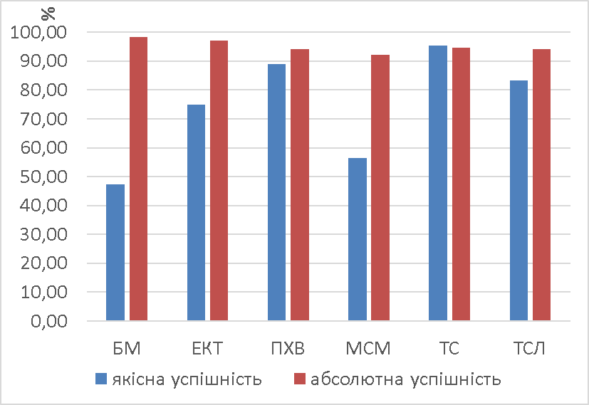
Показники якості складання зимової сесії 2020 р. по ННІ/факультету
6

Slide 7
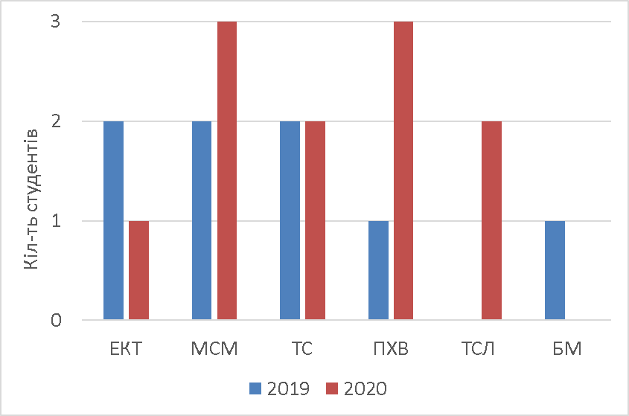
Студенти, відраховані без захисту магістерських кваліфікаційних робіт (2019р. та 2020р.)
7

Slide 8
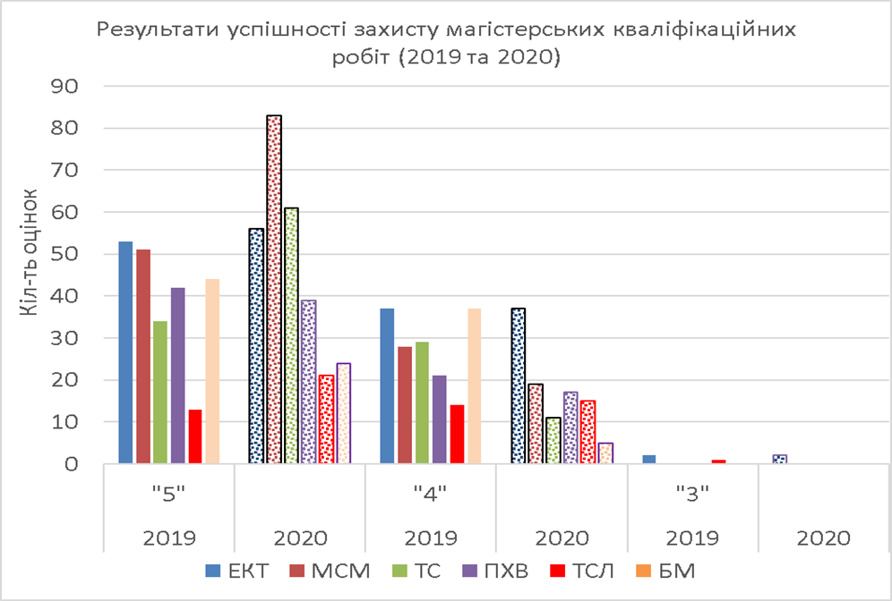
8

